Slide 1

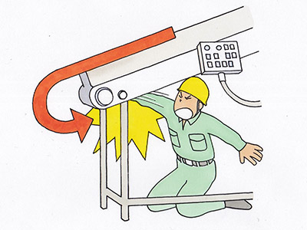
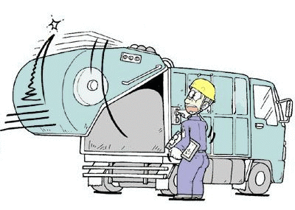
산업 폐기물 처리 업계에서 일하는 여러분께
안전하고 건강하게 일하기 위해

Slide 2
미숙련 노동자에 대한 안전위생교육 순서
1 작업장에는 다양한 위험 요소가 있다는 것을 이해시킨다.
2 ‘~수도 있다’라는 위험 의식을 갖게 한다.
3 산업재해 방지의 기본내용 교육(1)
다양한 규칙과 활동이 있다는 것을 이해시킨다.
(1) 안전한 작업은 올바른 작업 복장부터
(2) 작업 순서 이행
(3) 4S 및 5S 이행
(4) 사고 직전 순간의 활동
(5) 위험예지훈련(KYT)
(6) 위험성 평가
4 재해 방지의 기본내용 교육(2)
모두가 안전한 작업을 실시하여 작업장을 안전하게
(1) ‘끼임・휘말림’ 재해 방지 포인트
(2) ‘추락・굴러떨어짐’ 재해 방지 포인트
(3) ‘넘어짐’ 재해 방지 포인트
(4) ‘요통’ 예방 포인트
(5) ‘충돌’, ‘부딪침' 재해 방지 포인트
5 재해 방지의 기본내용 교육(3)
만약 이상 사태나 산업재해가 발생했을 때의 대응을 몸에 익히도록 한다
・이상 사태 발생 시의 대응
・산업재해 발생 시의 대응

Slide 3
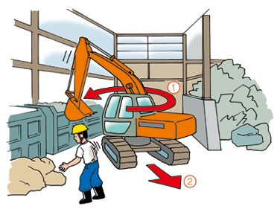
포인트1 작업장에는 다양한 위험 요소가 있다!
[재해 사례1] 산업 폐기물 선별 작업 중에 굴삭기에 치여 사망!
1 산업재해 발생
① 피해자 C는 금속류 집적 장소에서 선별 작업 중.
② A는 집적 장소 근처의 굴삭기를 트랙 진입로 부근으로 이동시키고자 운전.
③ 왼쪽으로 선회한 후, 2m 정도 전진하다가 선별 작업 중인 C를 굴삭기 우측 크롤러로 쳤다.
2 재해 발생 원인
① 굴삭기 운행 경로에 출입을 금지하는 조치를 취하지 않았다.
② 유도원도 배치하지 않았다.
③ 굴삭기 운전자가 운전하기 전, 주변 안전을 충분히 확인하지 못했다.
④ 작업 계획이 수립되지 않았다.
⑤ 관련 작업자에게 안전위생교육을 실시하지 않았다.
피해자 C
3 안전한 작업을 위해
① 굴삭기와 작업자가 부딪칠 우려가 있는 장소에 출입 금지 구역을 설치한다.
② 유도원을 배치하여 기계를 유도한다.
③ 굴삭기 등의 운전자에게 운전 시작 전에 주변 안전을 확인하도록 교육.
④ 운행 경로, 출입 금지 조치, 유도원 배치, 신호 등의 작업 방법에 관한 작업 계획을 수립.
⑤ 수립한 작업 계획 내용을 관련 작업자에게 철저히 주지.

Slide 4
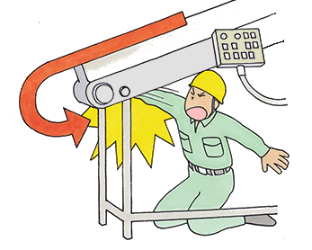
[재해 사례2] 투입 컨베이어를 멈추지 않고, 롤러 청소를 하던 중 오른팔부터 가슴 부위까지 휘말렸다.
1 산업재해 발생
① 혼자서 분쇄기의 투입 컨베이어 리턴 롤러에 붙은 석고분진을 와이어 브러시로 문질러서 제거.
② 컨베이어를 멈추지 않고 작업. 롤러와 컨베이어 벨트 사이에 와이어 브러시째로 오른팔부터 휘말렸다.
2 원인
① 리턴 롤러에 덮개, 울타리, 휘말림 방지 블록 등이 없었다.
② 리턴 롤러를 청소할 때, 컨베이어 운전을 멈추지 않았다.
③ 리턴 롤러를 청소할 때 휘말릴 우려가 있는 가죽 장갑을 착용했다.
④ 손이 닿는 곳에 ‘비상 정지 장치’가 설치되어 있지 않았다.
⑤ 사업장의 ‘안전 규칙(보수 시에는 전원을 끄는 등)’이 준수되지 않았다.
3 대책
① 휘말릴 우려가 있는 부분에 덮개, 울타리, 휘말림 방지 블록 등을 설치한다.
② 기계 청소 등으로 위험할 우려가 있다면 기계 운전을 멈추고 전원을 끈다.
③ 석고분진이 붙지 않는 리턴 롤러로 교체한다.
④ 회전부에 휘말릴 우려가 있는 곳에 가까이 가지 않도록 작업자에게 철저히 주의시킨다.
⑤ 회전물에 손이 휘말릴 우려가 있다면 작업자는 장갑을 착용하지 않는다.
⑥ 사업장에서 규정한 규칙이 확실히 이행되도록 안전 관리 체제 정비를 도모한다.

Slide 5
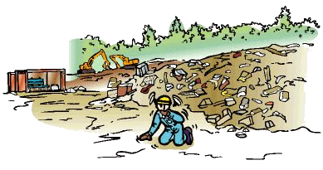
[재해 사례3] 산업 폐기물 처리장에서 작업하는 동안 열사병으로 사망
1 산업재해 발생
① 오전 8시경부터 건설 폐기물 분류 작업을 시작.
② 정오부터 처리장의 빈 드럼통에서 식사.
③ 오후 3시 이후 비틀거리며 쓰러졌다.
④ ‘속이 안 좋다’라며 사무실로 걸어갔으나, 웅크린 상태로 움직이지 않았다.
⑤ 동료가 가서 말을 걸었지만 대답이 없었다. 마실 것을 줘도 마시려 하지 않았다.
⑥ 차에서 에어컨을 켜고 눕혔지만, 회복이 되지 않아서 병원으로 이송. 오후 11시 열사병으로 사망.
2 원인
① 무더위 속에서 장시간 작업. 적당한 수분, 염분 등을 섭취하지 않고 작업했다
② 안쪽에 수건을 두른 헬멧 착용 등 직사광선 아래에서 복장이 적절하지 않았다
③ 컨디션이 최적의 상태는 아니었다 (작업 당일 컨디션도 확인하지 않았다.)
3 재발 방지 대책
① 열사병 증상 등에 대해 미리 교육을 한다.
② 작업 시작 전부터 자주 수분과 염분을 보충한다.
③ 면 작업복, 챙이 넓은 모자 착용 등 복장을 고려한다.
④ 그늘 등의 시원한 휴식 장소를 확보하여, 잠깐의 휴식 등을 취한다. 냉장고, 샤워실 등을 설치.
⑤ 응급 조치를 적절히 한다.
⑥ 평소에 적절한 건강 관리를 한다.

Slide 6
[산업 폐기물 업계 산업재해의 특징]
1 사망 및 부상 재해는 증가 추세!
사망 재해는 다소 감소 추세
2 사망 재해는 ‘끼임・휘말림’이 50%! 다음은 ‘부딪침’, ‘교통사고’
3 사망 및 부상 재해는 ‘추락・굴러떨어짐’과 ‘끼임・휘말림’이 21% 씩
2017년 사망
18명
2017년 사망 및 부상
1,383명

Slide 7
근무 연수가 짧은 사람(미숙련 노동자)의 산업재해가 40% 이상
■산업 폐기물 업계의 산업재해를 연령 계급 비율로 보면 근무 연수가 3년 미만인 사람이 43%로 대부분을 차지하고 있다.
1년 미만
23%
3년 미만
43%
■ 미숙련 근로자의 재해 사고 유형을 보면 ‘끼임・휘말림’이 24%로 가장 많다.
■ 미숙련 노동자의 재해를 기인물로 보면 덤프 및 컨베이어와 같은 ‘동력 운반기’에 의한 것이 32%로 많다.

Slide 8
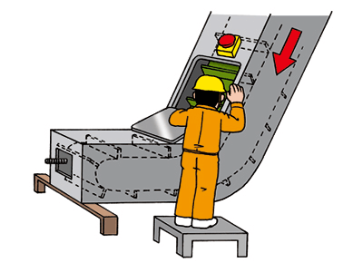
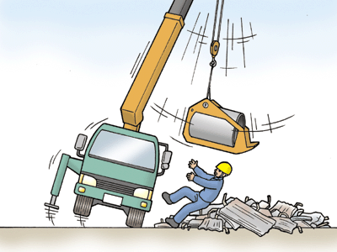
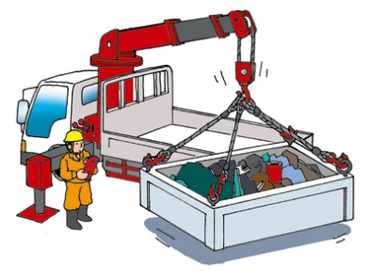
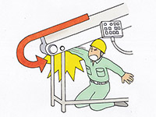
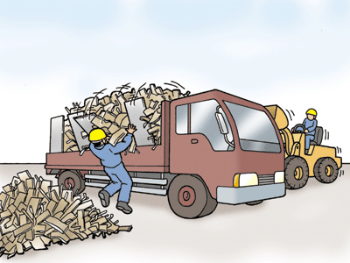
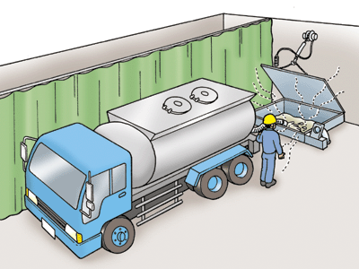
포인트2 ‘~수도 있다’라고 위험을 인식하기!
[사람이 ‘~수도 있다’]
[물건이 ‘~수도 있다’]
사람이
・떨어진다
・허리를 다친다
・넘어진다
・끼인다
・휘말린다
・충돌한다
・부딪친다
・화상을 입는다
・감전된다
・가스에 중독된다
・산소가 결핍된다
・유해 물질에 영향을 받는다
④
①
물건이
・움직인다
・회전한다
・튄다
・떨어진다
・빠진다
・점화한다
・쓰러진다
・무너진다
・폭발
・누출
~수도 있다
⑤
②
③
⑥

Slide 9
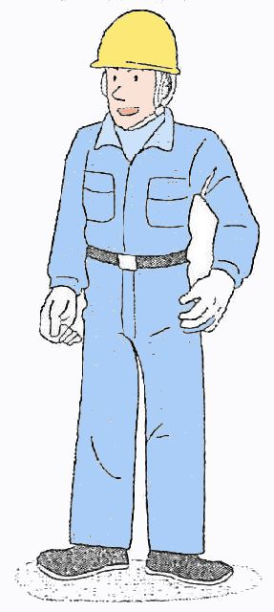
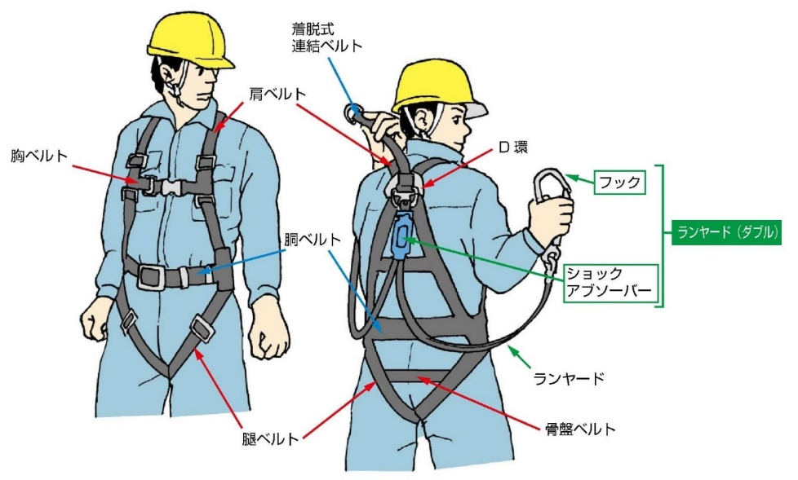
포인트3 안전한 작업은 올바른 복장부터!
[안전모는 올바르게 착용]
・턱 끈, 조임 정도, 안전모가 뒤로 젖혀졌는지 확인
・낡았는지, 흠집은 없는지 확인
・기본은 추락 시 보호용
[안전대※는 올바르게 사용]
・고소 작업에서 안전대 설치 설비가 있다면 반드시 사용할 것
・훅을 거는 위치는 안전대가 있는 허리 위치보다 위로할 것
・원칙은 풀 하네스형.
・안전모를 착용하고, 턱 끈이 단단히 조여 있는지(수건 등의 위에 착용 금지)
・수건을 목에 감고 있지는 않은지
・작업복이 터졌거나 찢어지지는
않았는지
・소매가 단정하게 정리된 상태인지
・안전대를 장착하고 있는지(2m 이상의 높은 곳에서 안전대를 사용하고 있는지)
탈착식 연결 벨트
・안전화를 착용했는지
어깨 벨트
가슴 벨트
D링
훅
몸통 벨트
랜야드(더블)
※ '안전대'의 명칭은 법령이 개정되어 ‘추락 제지용기구'로 변경되었다.
충격 흡수
랜야드
대퇴 벨트
골반 벨트

Slide 10

포인트4 규정된 작업 순서 지키기!
○작업장에는 생각지 못한 위험 요소가 많습니다.
○작업장에 규정된 작업 순서는 안전하고 위생적이며 효율적으로 작업하기 위한 규칙입니다.
○작업 순서를 지켜, 자기 자신을 지킵시다.
◆ 규정된 순서 (작업 표준)를 제대로 지킨다.
◆ 작업 절차서에 나와 있는 작업 순서를 반복하여 연습하고 체득한다.
◆ 안전상해야 할 일, 해서는 안 되는 일을 잘 이해한다.
◆ 작업 순서를 잘 모를 때는 그냥 있지 말고 책임자에게 반드시 확인한다.
◆ 익숙해서 발생하기 쉬운 부상에 주의하고, 경솔한 동작이나 무리한 동작을 하지 않는다.
작업
절차서
[선별 처리 작업 예]
■ 분별에 앞서 스프레이 캔, 부탄가스 등의 위험물, 밀폐물, 알 수 없는 물질 등을 제거하는 동시에 공급자를 특정할 수 있다면 반환하고, 특정할 수 없다면 전문 업체에 의뢰한다.
■ 직원이 받아서 야드 등에서 선별 작업을 할 때는 지게차, 화물자동차 등 각종 차량과의 충돌을 방지하기 위해 작업 구역과 운행 구역을 구분하고, 차량 유도원을 배치하는 등 대책을 마련한다.
■ 안전모, 보호안경, 방진마스크, 안전화, 가죽 장갑 등 필요한 보호구를 착용한다.
■ 분진이 우려될 때는 물을 뿌려 습윤화한다.
■ 사람의 힘으로 중량물 선별 등을 취급할 때는 소정의 중량 이하로 하여 허리 등에 부담을 주지 않는 작업으로 한다. 또한, 여러 작업원이 함께 작업할 때는 작업 지시자를 정하고, 그 지시에 따른다.

Slide 11
포인트 5 4S・5S를 이행하여 안전을 강화!
[정리(Seiri)] | 필요한 물건과 필요 없는 물건을 분류하여, 필요 없는 물건은 처분 (불필요한 물건이 놓여 있으면 넘어지거나, 작업 진행에 방해가 됩니다.)
[정돈(Seiton)] | 필요한 물건을 사용하기 편하도록 알기 쉽게 배치 (필요한 물건을 찾게 되면 작업 능률이 떨어집니다. 정돈된 원래 상태를 사진으로 보이게 해두면 정돈하기 편해집니다. )
[청결(Seiketsu)] | 오염물을 제거하여 작업장 주변을 깨끗이 (정상적인 기계 작동을 유지하기 위해 필요합니다. 또한, 고객의 화물을 취급하는 작업장에서 화물이 오염되지 않게 하려면 청결은 필수입니다. )
[청소(Seiso)] | 기계・도구, 하역 장소, 물건 두는 곳 등의 먼지와 쓰레기를 제거 (젖은 바닥을 즉시 닦는 것은 미끄럼 방지를 위해서도 중요합니다.)
[습관(교육) (Sitsuke)] | 규정을 제대로 지키기. 반복하여 습관화하기. (정리, 정돈, 청결, 청소는 이해하는 것에 그치지 않고, 실천에 옮길 수 있도록 습관을 기르는 것이 중요합니다.)

Slide 12
○ 5S를 충분히 실시하지 않으면 ...
5S를 충분히 실시하지 않으면 다음과 같이 다양한 악영향이 있습니다. 반드시 실시합시다.
5S 활동이 부족한 작업장
생산성 저하
・무리하거나 낭비가 발생하여 능률이 저하
・기계 고장, 문제 발생
・화물 운송 등의 지연
재해・직업병 발생
・작업장 환경의 악화
・작업 행동으로 인한 재해 발생
5S의 불량
신용 손실
・배출 사업자 등의 실망
・작업자의 모럴(사기) 저하
공해 발생
・기름, 유해 물질 유출
・이상한 냄새 발생 등
자원 낭비
・재료 사용 낭비

Slide 13
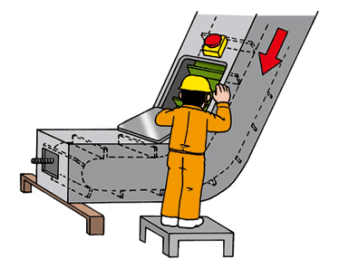
포인트6 모두가 안전한 작업을 실시하여 작업장을 안전하게!
(1) ‘끼임・휘말림’ 재해 방지 포인트
■ 작업자가 안전한 작업에 유의할 것!
배출 업체의 구내 등에서 혼자 하는 작업도 있어, 스스로 자각하고
안전한 작업 방법을 준수.
■ 컨베이어의 화물 걸림, 점검, 수리는 정지시킨 후부터!
・화물 걸림 처리와 수리 및 점검은 컨베이어를 확실히 정지시킨 후부터.
・컨베이어는 타고 넘지 않는다.
■ 구내 통행 시에는 중장비류, 지게차와 충돌 방지에 주의!
・안전 통로를 보행한다.
・화물에 가려진 곳에서 튀어나오지 않는다.
■ 중장비류 운전자는 보행자 등과의 충돌 방지!
・정차 중인 중장비류가 움직여도 올라타지 않고, 세우려 하지 않는다.
・운전석에서 몸을 바깥으로 내밀지 않는다.
・중장비류에 화물을 싣고 전진할 때는 보행자와의 충돌에 주의.
제조업의 산업재해를 토대로 다음 안전 포인트를 실시합시다.

Slide 14
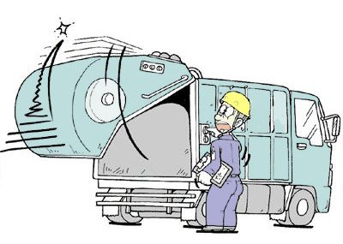
[끼임・휘말림 재해 사례]
■사례②-1 파쇄기 투입 컨베이어 리턴 롤러에 붙은 석고분진을 와이어 브러시로 문질러서 제거할 때 투입 컨베이어를 멈추지 않고 작업. 리턴 롤러와 컨베이어 벨트 사이에 와이어 브러시째로 오른팔부터 가슴 부위까지 휘말렸다.
■ 사례➁-2 컨베이어 이동 중에 체인의 장력 상태를 점검하다가 컨베이어 위를 지나가던 부품에 몸이 끼었다.
■사례➁-3 쓰레기 수거차(패커 차) 차량 점검 중 화물 적재함과 테일게이트의 접합부를 점검하기 위해 테일게이트를 올렸는데, 테일게이트가 갑자기 하강하면서 끼어버렸다. 차량과 충돌하여, 피트 안으로 추락할 뻔했다.

Slide 15
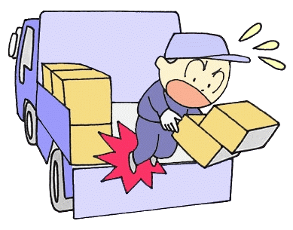
(2) ‘추락・굴러떨어짐’ 재해 방지 포인트
■ 작업자가 안전한 작업에 유의할 것!
배출 업체의 구내 등에서 혼자 하는 작업도 있어, 스스로 자각하고
안전한 작업 방법을 준수합시다.
■ 화물 적재함 문짝에 올라가서 하는 작업은 피할 것!
화물칸 위에서 하는 작업은 화물칸 근처에 이동식 플랫폼 등을 설치하는 등 화물 적재함 문짝에 올라가서 하는 작업을 피합시다.
■ 화물자동차의 화물칸으로는 승강 설비를 사용할 것!
배출 업체의 구내에서는 배출 업체 등에 양해를 구하고 승강 설비를 놓아둡시다.
(사진③)
■ “추락 제지용기구”※ 설치 설비가 있다면 반드시 사용.
트럭 폐기물 위 등 고소 작업에서 "추락 제지용기구" 설치 설비가 있다면 반드시 추락 제지용기구를 사용. (사진①, ②)
※ 법령이 개정되어 "안전대"의 명칭이 ‘추락 제지용기구’로 변경. (슬라이드9 참조)
제조업의 산업재해를 토대로 다음 안전 포인트를 실시합시다.

Slide 16
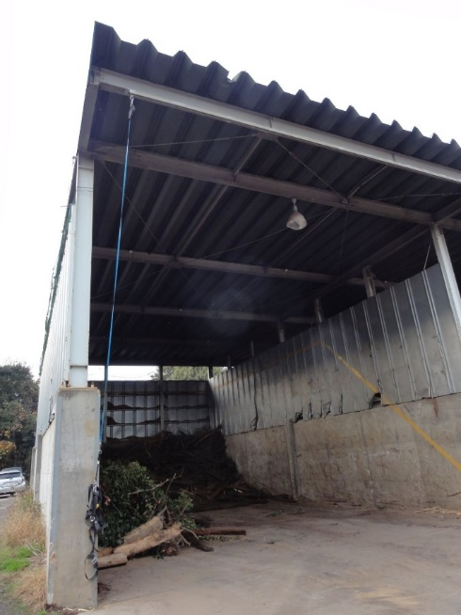
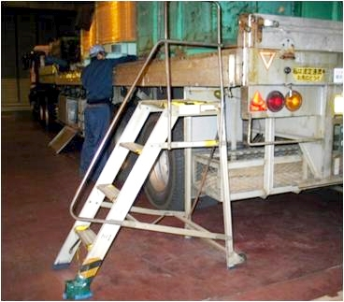
[추락・굴러떨어짐 재해 방지 대책 사례]
제조업의 산업재해를 토대로 다음 안전 포인트를 실시합시다.
사진② 추락 제지용기구 설치 설비
사진① 추락 제지용기구 설치 설비
사진③ 트럭 화물칸과 연결하는 승강 설비

Slide 17
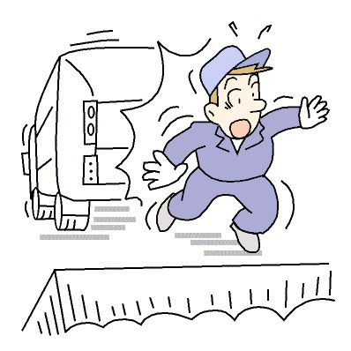
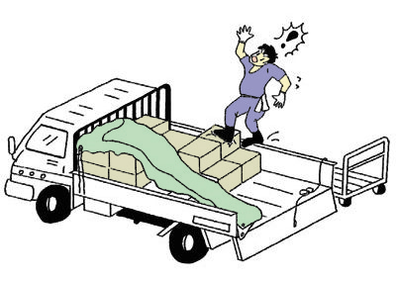
[추락・굴러떨어짐 재해 사고 직전 순간의 사례]
■사례①-1 쓰레기장 구덩이로 후진하는 쓰레기 수거차를 제자리로 유도하고 뒤로 내려오다가, 옆으로 후진하던 다른 쓰레기 수거차와 부딪쳐서 구덩이 안으로 떨어질 뻔했다. 다른 쓰레기 수거차와 부딪쳐서 구덩이 안으로 떨어질 뻔했다.
■사례①-2폐기 서류(1개 15㎏)가 든 골판지 상자 25개를 트럭에 싣고, 시트 걸이 작업에 들어갔다. 왼쪽에 시트를 깐 후, 전면에 시트를 깔기 위해 오른쪽 화물과 화물 적재함 문짝 사이를 이동하는 동안 발밑이 휘청거려 굴러떨어질 뻔했다. 온 다른 쓰레기 수거차와 부딪쳐서 구덩이 안으로 추락할 뻔했다.

Slide 18
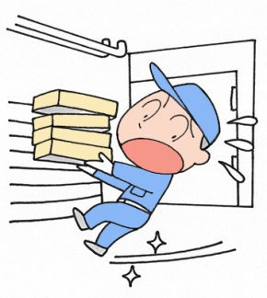
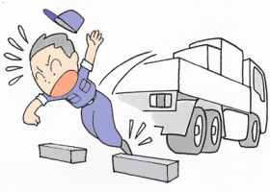
(3) ‘넘어짐’ 재해 방지 포인트
■ 물건을 들고 이동하면 ‘넘어질’ 위험이 커짐!
・물건을 들고 이동할 때는 발밑이 잘 보이지 않아서 균형을
잡기 어려운 점 등 넘어질 위험이 커진다.
・화물을 들고 계단을 내려갈 때는 절대 서두르지 않는다!
■ 바닥은 항상 ‘정리’, ‘정돈’ ‘청소’, ‘청결’로 안전하게!
・바닥이 젖었을 때는 제대로 닦는다(청소 중인 곳은 바닥에 물기 주의).
・불필요한 물건이 있으면 ‘넘어짐’ 사고의 원인이 된다.
■ 큰 화물, 무거운 화물은 ‘손수레’를 사용합시다!
손수레를 사용할 수 없다면 둘이서 들거나 여러 번 나눠서 운반한다.
■ 미끄러지지 않고, 잘 안 넘어지는 신발을 신읍시다.
제조업의 산업재해를 토대로 다음 안전 포인트를 실시합시다.

Slide 19

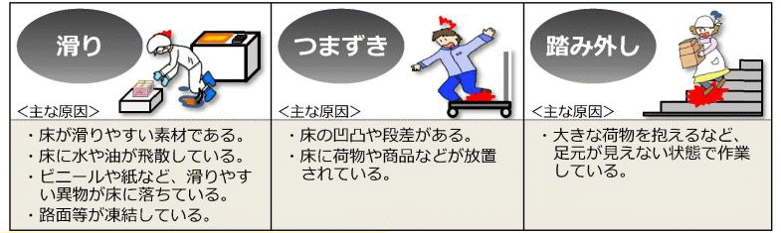
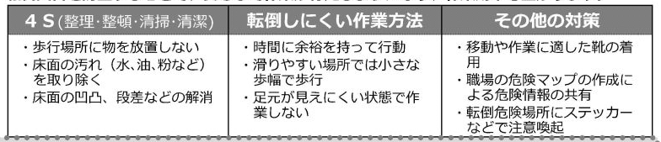
STOP! 넘어짐 재해 프로젝트
<넘어짐 재해의 주요 원인>
미끄러짐
발걸림
헛디딤
<주요 원인>
<주요 원인>
<주요 원인>
・바닥이 미끄러운 소재이다.
・바닥에 물이나 기름이 뿌려져 있다.
・비닐이나 종이 등 미끄러운 이물질이 바닥에 떨어져 있다.
・도로 위가 얼었다.
・바닥이 고르지 못하고 단차가 있다.
・바닥에 짐이나 상품 등이 방치되어 있다.
・대형 화물을 드는 등 발밑이 보이지 않는 상태에서 작업하고 있다.
<넘어짐 재해 방지 포인트>
4S(정리・정돈・청소・청결)
잘 넘어지지 않도록 하는 작업 방법
기타 대책
・보행 장소에 물건을 방치하지 않기
・바닥 면의 오염(물, 기름, 분말 등)을 제거
・바닥 면의 불균형, 단차 등을 해소
・시간에 여유를 두고 행동
・미끄러운 곳에서는 좁은 보폭으로 걷기
・발밑이 보이지 않는 상태에서 작업하지 말기
・이동이나 작업에 적합한 신발 착용
・작업장 위험맵을 작성하여 위험한 구역 정보를 공유
・넘어지기 쉬운 위험한 장소에 스티커 등으로 주의 환기

Slide 20
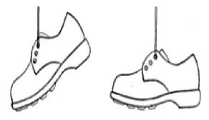
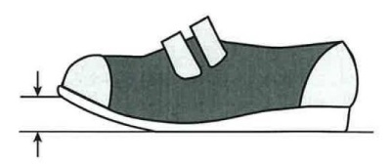
(참 고)
[올바른 신발 선택법]
<넘어지지 않기 위한 신발 선택 포인트>
크기
너무 작거나 너무 크면 버티지
못하고 균형을 잃기 쉽다
굴곡성
굴곡성이 나쁘면 미끄러지기 쉽고,
발이 걸릴 수 있습니다.
×
○
무게
너무 무거우면 다리가 잘 올라가지 않으며,발이 걸릴 수 있습니다.
무게 균형(앞뒤)
발끝 쪽으로 무게가 치우쳐 있으면 보행 시
무게 중심이 쏠려 내려가 발이 걸릴 수 있습니다.
발끝 부분의 높이
발끝 부분의 높이가 낮으면 약간의 단차에도 쉽게 발이 걸릴 수 있습니다.
신발 밑창과 바닥의 미끄럼 방지 균형
작업 장소와 내용에 알맞은 미끄럼 방지 밑창이어야 하는 점이 중요합니다. 예를 들어, 잘 미끄러지지 않는 바닥에 미끄럼 방지용 신발 밑창이라면 마찰이 너무 강해져서 오히려 발이 걸릴 수 있습니다.
(토 스프링)

Slide 21
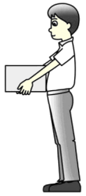
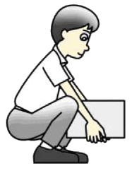
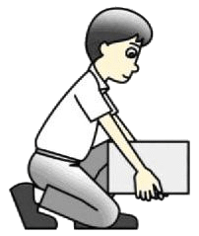
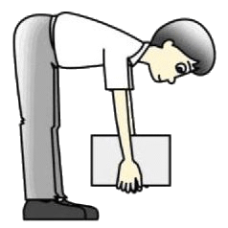
(4) ‘요통 등’ 재해 방지 포인트
■ 작업 자세, 동작 (중량물 취급)
가능한 중량물에 몸을 가까이 대고 무게 중심을 낮게 하는 자세로.
[중량물을 들어 올릴 때]
① 한쪽 발을 약간 앞으로 내밀고, 내 무릎을 굽힌 다음 허리를 충분히 낮춰서 중량물을 안습니다.
② 무릎을 펴면서 일어납니다.
③ 중량물을 들어 올릴 때는 호흡을 가다듬고, 배에 힘을 주면서 들도록 합니다.
[중량물을 들고 이동]
이동 거리를 짧게 하고, 인력으로 계단을 오르내리지 마십시오.
바람직한 자세
바람직하지 않은 자세

Slide 22
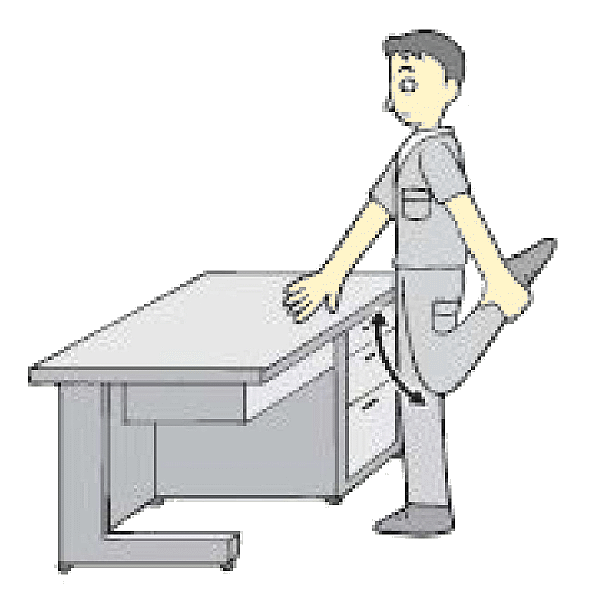
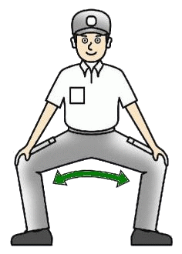
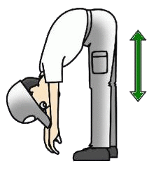
【요통 예방 체조]
스트레칭을 중심으로 한 요통 예방 체조를 합시다.
(그림1) (그림2) (그림3)
[효과적인 스트레칭 방법]
① 숨을 멈추지 않고 천천히 내쉬면서 쭉 펴준다
② 반동이나 튕기는 동작은 하지 않는다
③ 쭉 펴지는 근육을 의식하면서 한다
④ 당겨지는 느낌은 나지만 아프지는 않을 정도로 펴준다
⑤ 20초에서 30초 동안 계속 펴준다
⑥ 근육을 되돌릴 때는 천천히 서서히 돌아오는지 의식하면서 한다
⑦ 한번의 스트레칭으로 1회에서 3회 정도 펴준다

Slide 23
(5) ‘충돌’, ‘부딪침' 재해 방지 포인트
■ 트럭 화물칸, 운전석에서 뛰어내리기는 금지!
・승강 설비가 있을 때는 반드시 사용할 것.
・없을 때는 3점 지지로 승강
■ 중장비류로 인한 충돌 재해를 방지!
・구내를 중장비류 지게차로 주행할 때는 제한 속도를 지키고, 동시에 보행자에게도 주의한다.
・구내를 통행할 때는 다른 사람이 운전하는 중장비, 지게차와의 충돌을 방지하기 위해 안전 통로로 보행하고, 화물에 가려진 곳 등에서 튀어나오지 않는다.
제조업의 산업재해를 토대로 다음 안전 포인트를 실시합시다.

Slide 24
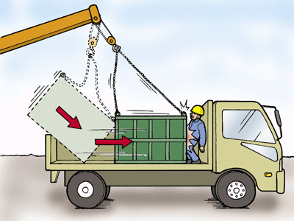
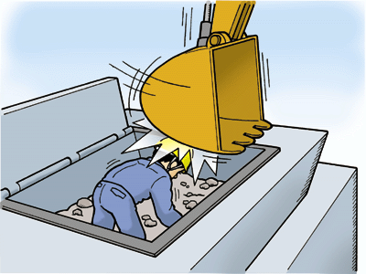
[충돌, 부딪침 재해 사례]
■사례③-1 이동식 크레인 해체 공사에 사용하는 건설 기계의 부품 화물을 내리던 중, 화물이 흔들려 다리가 끼었다.
■사례③-2 차량 적재형 크레인으로 산업 폐기물이 든 버킷의 쓰레기를 트럭으로 배출하는 작업 중 미끄러진 버킷에 끼었다. 버킷 한쪽을 화물 적재함 문짝에 세운 상태에서 4개의 고리 중 2개를 분리할 때 마찰진자 상태가 된 버킷에 충돌했다.
■사례③-3재생설비 분쇄기에 이상한 소리가 나서, 재생처리시설의 호퍼 안에서 설비 운영자가 분쇄기를 정지시키고 점검을 하고 있었다. 다른 백호 운전사가 점검자를 보지 못하고 이물질을 제거하려고 호퍼 안에 버킷을 넣는 바람에 충돌했다.

Slide 25
포인트7 만약 이상 사태나 산업재해가 발생한다면!
(1) ‘이상 사태'를 발견했다면!
① 이상 사태 시에는 우선 무슨 일이 일어났는지부터 확인합시다.
② 주변에 있는 책임자와 동료에게 큰 소리로 알립시다.
③ 필요에 따라 비상 정지 버튼으로 기계를 멈춥시다.
④ 책임자의 지시에 따라 동료와 협력하여 적절한 조치를 취합시다.
⑤ 혼자서 마음대로 행동하지 않습니다.
[알립시다!]
기계나 설비가 평소와 달리 위험한 상태라고 느껴지면 리더 및 배출 업체의 담당자 등에 즉시 알립시다!
기본은 ...
정지시키기! 알리기! 기다리기!

Slide 26
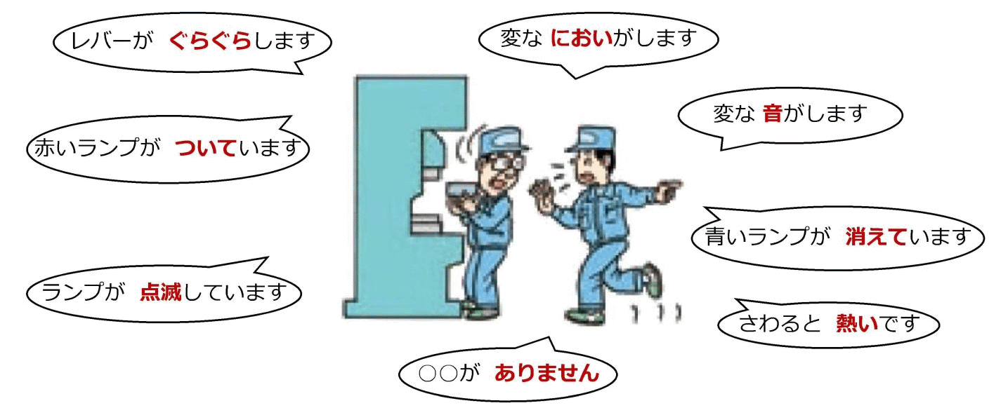
(2) 벨트 컨베이어에 이물질이 끼었다! 분쇄기에서 소음과 악취가 난다!
① 기계를 멈추고 주전원 스위치를 끈다. 정지시키기!
② 주변에 있는 책임자와 동료에게 큰 소리로 이상을 알린다. 알리기!
③ 책임자의 지시에 따른다. 기다리기!
→ 혼자서 마음대로 행동하지 않습니다.
④ 작업할 때는 갑작스러운 작동을 방지하는 조치를!
・주전원 스위치에 열쇠를 걸어서 작동할 수 없게 한다.
・다른 사람이 작동시키지 않도록 작업 중임을 표시하여 게시한다.
⑤ 필요에 따라 작업 장소에도 ‘작업 중!’이라고 게시한다!
레버가 흔들거립니다
이상한 냄새가 납니다
이상한 소리가 납니다
빨간 램프가 켜져 있습니다
파란 램프가 꺼져 있습니다
램프가 깜박입니다
손을 대면 뜨겁습니다
○○이(가) 없습니다

Slide 27
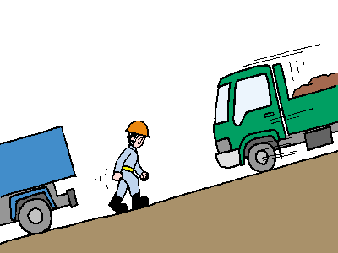
(3) 멈춰있던 트럭, 중장비, 지게차가 움직이기 시작하면 ...
<멈춰있던 트럭, 중장비, 지게차가 움직이기 시작>
① 무리하게 막으려 하지 말고 ‘피할 것!’
② 주변에 큰 소리로 ‘피하세요!’
③ 평소에 안전위생교육에서 ‘피하는 것’을 몸에 익힌다.
(사람의 힘으로는 세울 수 없음!)
피하세요!

Slide 28
(4) 만약 산업재해가 발생한다면!
안전하다고 생각하는 작업장에서도 산업재해가 발생할 가능성이 전혀 없다고는 할 수 없습니다.
만약 산업재해가 발생한다면 다음과 같이 대응합시다.
산업재해 발생 시의 대응(예)
산업재해
발생
우선은 침착할 것!
・당황해서 다가가다가 2차 재해가 발생하지 않게 한다.
・큰 소리로 알린다
피해자의 구호!
상사(책임자)에게 연락!
・책임자의 지시가 있으면 보조 등
(피해자를 병원으로 이송하는 등)
현장 지원

Slide 29

안전하게

